Slide 1
Τεχνολογία Πολυμέσων
Ενότητα # 15: Συγχρονισμός πολυμέσων
Διδάσκων: Γεώργιος Ξυλωμένος
Τμήμα: Πληροφορικής

Slide 2
Χρηματοδότηση
Το παρόν εκπαιδευτικό υλικό έχει αναπτυχθεί στα πλαίσια του εκπαιδευτικού έργου του διδάσκοντα.
Το έργο «Ανοικτά Ακαδημαϊκά Μαθήματα στο Οικονομικό Πανεπιστήμιο Αθηνών» έχει χρηματοδοτήσει μόνο τη αναδιαμόρφωση του εκπαιδευτικού υλικού.
Το έργο υλοποιείται στο πλαίσιο του Επιχειρησιακού Προγράμματος «Εκπαίδευση και Δια Βίου Μάθηση» και συγχρηματοδοτείται από την Ευρωπαϊκή Ένωση (Ευρωπαϊκό Κοινωνικό Ταμείο) και από εθνικούς πόρους.

Slide 3
Άδειες Χρήσης
Το παρόν εκπαιδευτικό υλικό υπόκειται σε άδειες χρήσης Creative Commons.
Οι εικόνες προέρχονται από το βιβλίο «Τεχνολογία Πολυμέσων και Πολυμεσικές Επικοινωνίες», Γ.Β. Ξυλωμένος, Γ.Κ. Πολύζος, 1^{η} έκδοση, 2009, Εκδόσεις Κλειδάριθμος.

Slide 4
Σκοποί ενότητας
Κατανόηση των προβλημάτων συγχρονισμού πολυμέσων και των βασικών τρόπων αντιμετώπισής τους.
Εισαγωγή στον κατανεμημένο συγχρονισμό.
Εξοικείωση με τις βασικές μεθόδους διατύπωσης προδιαγραφών συγχρονισμού.
Κατανόηση του πώς οι διάφορες τεχνικές εντάσσονται σε ένα γενικό πλαίσιο αναφοράς συγχρονισμού.

Slide 5
Περιεχόμενα ενότητας
Εισαγωγή
Απαιτήσεις συγχρονισμού
Αντιμετώπιση προβλημάτων
Κατανεμημένος συγχρονισμός
Προδιαγραφές συγχρονισμού
Πλαίσιο αναφοράς συγχρονισμού

Slide 6
Εισαγωγή
Μάθημα: Τεχνολογία Πολυμέσων, Ενότητα # 15: Συγχρονισμός πολυμέσων
Διδάσκων: Γιώργος Ξυλωμένος, Τμήμα: Πληροφορικής

Slide 7
Τι σημαίνει συγχρονισμός; (1 από 3)
Πολυμέσα: ενοποιημένη διαχείριση μέσων
Ψηφιακή αναπαράσταση μέσων
Κάθε μέσο είναι ανεξάρτητο
Άρα, χρειάζεται συγχρονισμός μέσων!
Σε ποιο επίπεδο γίνεται ο συγχρονισμός;
LDU: λογικές μονάδες δεδομένων ενός μέσου
Συγχρονισμός σε επίπεδο LDU

Slide 8
Τι σημαίνει συγχρονισμός; (2 από 3)
Συγχρονισμός ενός αντικειμένου
Έχει νόημα μόνο στα συνεχή μέσα
Χρονικές σχέσεις ανάμεσα στα LDU του μέσου
Περιοδική αναπαραγωγή
Συγχρονισμός πολλαπλών αντικειμένων
Χρονικές σχέσεις ανάμεσα σε πολλαπλά μέσα
Ένα από αυτά πρέπει να είναι συνεχές

Slide 9
Τι σημαίνει συγχρονισμός; (3 από 3)
Ζωντανός συγχρονισμός: φυσικά μέσα
Ψηφιοποίηση όλων των μέσων μαζί
Παράδειγμα: ήχος και εικόνα
Αναπαραγωγή συσχετίσεων ψηφιοποίησης
Συνθετικός συγχρονισμός: συνθετικά μέσα
Ανεξάρτητη ψηφιοποίηση των μέσων
Οι συσχετίσεις ορίζονται εκ των υστέρων
Παράδειγμα: εικόνα και υπότιτλοι

Slide 10
Απαιτήσεις συγχρονισμού
Μάθημα: Τεχνολογία Πολυμέσων, Ενότητα # 15: Συγχρονισμός πολυμέσων
Διδάσκων: Γιώργος Ξυλωμένος, Τμήμα: Πληροφορικής

Slide 11
Απαιτήσεις
Συγχρονισμός ενός αντικειμένου
Αποφυγή διαταραχής στο χρόνο παρουσίασης
Αυστηρά περιοδική παρουσίαση
Συγχρονισμός πολλών αντικειμένων
Συγχρονισμός μετά από καθυστερήσεις
Πιθανόν διαφορετικές για κάθε μέσο
Πόση ανοχή μπορούμε να δείξουμε;

Slide 12
Συγχρονισμός χειλιών (1 από 4)
Συγχρονισμός χειλιών
Βίντεο (χείλη) και ήχος (φωνή)
Θετική απόκλιση: βίντεο έπεται του ήχου
Αρνητική απόκλιση: ήχος έπεται του βίντεο
Εμπειρική μελέτη
Παρουσιαστής ειδήσεων
Όψη κεφαλής, ώμων, σώματος
Αποκλίσεις +/- k x 40 ms

Slide 13
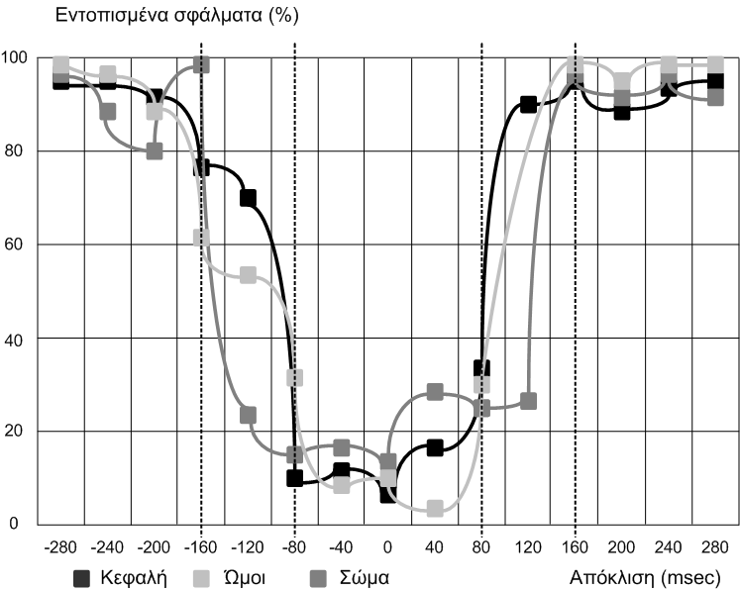
Συγχρονισμός χειλιών (2 από 4)

Slide 14
Συγχρονισμός χειλιών (3 από 4)
Ανοχή στην απόκλιση
Παρόμοια αποτελέσματα (καμπύλες)
Ελαφρά μεγαλύτερη ενόχληση σε όψη κεφαλής
Πιο ενοχλητική η θετική απόκλιση
Πιο απότομη αύξηση καμπυλών στα δεξιά
Οφείλεται στην ταχύτητα του φωτός
Απόσταση 20 m, αρνητική απόκλιση 60 ms
Η αρνητική απόκλιση είναι καθημερινό φαινόμενο

Slide 15
Συγχρονισμός χειλιών (4 από 4)
Τρεις «περιοχές» συγχρονισμού
Εντός συγχρονισμού: –80 ms έως +80 ms
Δεν έγιναν αντιληπτές ή κρίθηκαν αποδεκτές
Εκτός συγχρονισμού: πάνω από +/–160 ms
Έγιναν αντιληπτές και κρίθηκαν ενοχλητικές
Μεταβατικές: +/- 80 έως 160 ms
Αποδοχή ανάλογα με παρατηρούμενη εικόνα

Slide 16
Άλλες εφαρμογές
Συγχρονισμός δείκτη με ομιλία
Μέχρι 750 ms όταν ο δείκτης έπεται του ήχου
Μέχρι 500 ms όταν ο ήχος έπεται του δείκτη
Συγχρονισμός καναλιών ήχου
Στερεοφωνικός ήχος: 11 ms
Ομιλία με μουσική στο φόντο: 500 ms
Συζήτηση από διαφορετικά κανάλια: 120 ms

Slide 17
Ποιότητα συγχρονισμού
Συγχρονισμός επιπέδου παραγωγής
Χρησιμοποιείται κατά την επεξεργασία
Μικρή ή μηδενική απόκλιση
Επιτρέπει χαλάρωση κατά την παρουσίαση
Συγχρονισμός επιπέδου παρουσίασης
Χρησιμοποιείται κατά την παρουσίαση
Απόκλιση εντός ορίων αντίληψης

Slide 18
Σύνοψη απαιτήσεων
Μέσα
Εφαρμογή
Όριο ανοχής
Βίντεο
Κινούμενα σχέδια
Συσχέτιση
+/- 120 ms
Ήχος
Συγχρονισμός χειλιών
+/- 80 ms
Εικόνα
Με επικάλυψη
+/- 240 ms
Χωρίς επικάλυψη
+/- 500 ms
Κείμενο
Με επικάλυψη
+/- 240 ms
Χωρίς επικάλυψη
+/- 500 ms
Ήχος
Κινούμενα σχέδια
Συσχέτιση
+/- 80 ms
Ήχος
Στενή εξάρτηση (στέρεο)
+/- 11 μs
Ενδιάμεση εξάρτηση (διάλογος)
+/- 120 ms
Χαλαρή εξάρτηση (φόντο)
+/- 500 ms
Εικόνα
Στενή εξάρτηση (παρτιτούρα)
+/- 5 ms
Χαλαρή εξάρτηση (παρουσίαση)
+/- 500 ms
Κείμενο
Σχολιασμός κειμένου
+/- 240 ms
Δείκτης
Σχολιασμός δείκτη
-500 ms / +750 ms

Slide 19
Αντιμετώπιση προβλημάτων
Μάθημα: Τεχνολογία Πολυμέσων, Ενότητα # 15: Συγχρονισμός πολυμέσων
Διδάσκων: Γιώργος Ξυλωμένος, Τμήμα: Πληροφορικής

Slide 20
Πηγές προβλημάτων
Μεταβλητή καθυστέρηση στο δίκτυο
Αποσυγχρονισμός ενός μέσου
Λόγω διαταραχής καθυστέρησης
Αποσυγχρονισμός μέσων μεταξύ τους
Λόγω διαφορετικών διαταραχών
Δημιουργία κενών ανάμεσα στα LDU
Απώλεια ολόκληρων LDU
Χαμένα ή καθυστερημένα πακέτα

Slide 21
Αντιμετώπιση
Περιορισμένο μπλοκάρισμα
Κενά για μικρές καθυστερήσεις
Επανάληψη LDU για μεγάλες καθυστερήσεις
Αναψηφιοποίηση μέσων
Επιτάχυνση ή επιβράδυνση ροών δεδομένων
Συγχρονισμός μέσων με απόκλιση ρολογιού
Επανάληψη/παράλειψη/παρεμβολή LDU
Χρήση και σε μετατροπές PAL/SECAM/NTSC

Slide 22
Κατανεμημένος συγχρονισμός
Μάθημα: Τεχνολογία Πολυμέσων, Ενότητα # 15: Συγχρονισμός πολυμέσων
Διδάσκων: Γιώργος Ξυλωμένος, Τμήμα: Πληροφορικής

Slide 23
Μετάδοση προδιαγραφών (1 από 2)
Κατανεμημένο σύστημα πολυμέσων
Αυξημένη καθυστέρηση
Αυξημένη διαταραχή
Πότε μεταδίδονται οι προδιαγραφές;
Πριν την παρουσίαση
Κατάλληλη για συνθετικό συγχρονισμό
Καθυστέρηση λόγω μετάδοσης προδιαγραφών

Slide 24
Μετάδοση προδιαγραφών (2 από 2)
Μέσω χωριστού καναλιού
Κατάλληλη για ζωντανό συγχρονισμό
Απαιτεί πρόσθετο κανάλι συγχρονισμού
Πολυπλεγμένες με ροές μέσων
Δεν αυξάνει την καθυστέρηση
Δεν απαιτεί πρόσθετα κανάλια
Δεν επιτρέπει ανεξάρτητο χειρισμό ροών

Slide 25
Τόπος συγχρονισμού (1 από 2)
Συγχρονισμός στην πηγή
Όλα τα μέσα συγχρονίζονται στην πηγή
Αρκεί ένα κανάλι για όλες τις πληροφορίες
Πολύπλεξη όλων των πληροφοριών
Όλα τα μέσα αντιμετωπίζουν τα ίδια προβλήματα

Slide 26
Τόπος συγχρονισμού (2 από 2)
Συγχρονισμός στον προορισμό
Συγχρονισμός πριν την παρουσίαση
Ανεξάρτητη μετάδοση μέσων
Πιθανόν διαφορετική τύχη για το καθένα
Δυνατότητα παρέμβασης στον προορισμό

Slide 27
Ακρίβεια συγχρονισμού
Παρουσίαση ήχου και βίντεο τη στιγμή T_{AV}
Ήχος: αρχίζει τη στιγμή T_{A}=T_{AV}-D_{A}-S_{A}
Βίντεο: αρχίζει τη στιγμή T_{V}=T_{AV}-D_{V}-S_{V}
D_{A}, D_{V}: καθυστέρηση μετάδοσης
S_{A}, S_{V}: απόκλιση ανάμεσα στα ρολόγια (άγνωστη)
Εκτίμηση άνω ορίου απόκλισης
Εκχώρηση ενταμιευτών και έγκαιρη εκκίνηση

Slide 28
Προδιαγραφές συγχρονισμού
Μάθημα: Τεχνολογία Πολυμέσων, Ενότητα # 15: Συγχρονισμός πολυμέσων
Διδάσκων: Γιώργος Ξυλωμένος, Τμήμα: Πληροφορικής

Slide 29
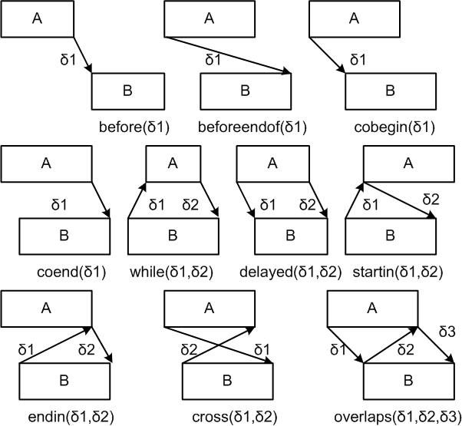
Με διαστήματα (1 από 2)

Slide 30
Με διαστήματα (2 από 2)
Προδιαγραφές που βασίζονται σε διαστήματα
Διάφορες σχέσεις ανάμεσα στα διαστήματα
Επιτρέπονται μηδενικές/άγνωστες παράμετροι
Συμπληρώνονται στην πορεία
Όχι σχέσεις ανάμεσα σε μέρη αντικειμένων
Μόνο ανάμεσα σε διαστήματα
Πιθανά προβλήματα όταν ορίζονται οι διάρκειες
Μπορεί να είναι αδύνατος ο ορισμός τιμών

Slide 31
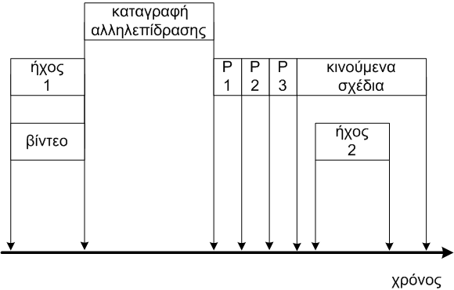
Με άξονες (1 από 2)
Προδιαγραφές που βασίζονται σε άξονες
Γενικό ρολόι συγχρονισμού (χρονικός άξονας)

Slide 32
Με άξονες (2 από 2)
Προδιαγραφές που βασίζονται σε άξονες
Δεν χειρίζονται αντικείμενα με άγνωστη διάρκεια
Όλες οι διάρκειες πρέπει να είναι γνωστές
Κάθε μέσο πρέπει να συγχρονιστεί με το ρολόι
Συνήθως χρησιμοποιείται ο ήχος ως γενικό ρολόι
Πιο ευαίσθητο μέσο σε διαταραχές
Πολύ υψηλό ρολόι συγχρονισμού

Slide 33
Ιεραρχικές (1 από 2)
Προδιαγραφές που βασίζονται σε ροή ελέγχου
Συγχρονισμός σε προκαθορισμένα σημεία
Ιεραρχικές προδιαγραφές
Παρουσίαση εν σειρά ή παράλληλα
Φύλλα: αντικείμενα μέσων
Εσωτερικοί κόμβοι: σειρά παρουσίασης παιδιών
Χρονικές καθυστερήσεις ως αντικείμενα
Συγχρονισμός μόνο σε αρχή / τέλος αντικειμένων
Δεν μπορεί να εκφράσει περίπλοκες σχέσεις

Slide 34
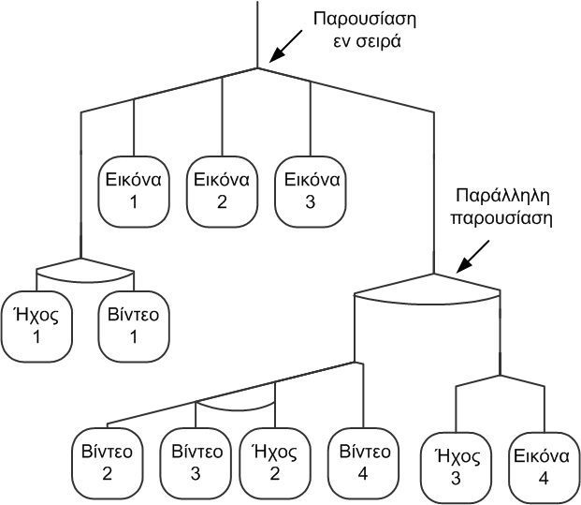
Ιεραρχικές (2 από 2)

Slide 35
Πλαίσιο αναφοράς συγχρονισμού
Μάθημα: Τεχνολογία Πολυμέσων, Ενότητα # 15: Συγχρονισμός πολυμέσων
Διδάσκων: Γιώργος Ξυλωμένος, Τμήμα: Πληροφορικής

Slide 36
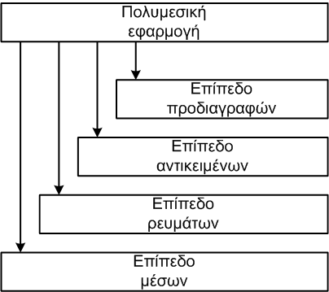
Πλαίσιο αναφοράς (1 από 3)
Ο συγχρονισμός γίνεται σε διάφορα επίπεδα
Εξαρτάται από εφαρμογή και εργαλεία
Παράδειγμα: συγχρονισμός υποτίτλων

Slide 37
Πλαίσιο αναφοράς (2 από 3)
Επίπεδο μέσων
Συγχρονισμός των LDU ενός συνεχούς μέσου
Συγχρονισμός πολλαπλών μέσων από εφαρμογή
Παρακολούθηση ρολογιού για εμφάνιση υποτίτλων
Επίπεδο ρευμάτων
Ρεύματα και ομάδες ρευμάτων συνεχών μέσων
Ορισμός χρονικών περιορισμών μεταξύ ρευμάτων
Ορισμός γεγονότων στις επιθυμητές στιγμές
Εμφάνιση υποτίτλων όταν συμβούν τα γεγονότα

Slide 38
Πλαίσιο αναφοράς (3 από 3)
Επίπεδο αντικειμένων
Πολυμεσικές παρουσιάσεις και αντικείμενα μέσων
Ορισμός χρονικών περιορισμών μεταξύ αντικειμένων
Συγχρονισμός διακριτών μέσων με συνεχή
Ορισμός του πότε θα εμφανιστούν οι υπότιτλοι
Επίπεδο προδιαγραφών
Εργαλεία δημιουργίας προδιαγραφών συγχρονισμού
Εργαλεία μετατροπής προδιαγραφών συγχρονισμού

Slide 39
Τέλος Ενότητας #15
Μάθημα: Τεχνολογία Πολυμέσων, Ενότητα # 15: Συγχρονισμός πολυμέσων
Διδάσκων: Γιώργος Ξυλωμένος, Τμήμα: Πληροφορικής

